Slide 1
Synthesis and Properties of Cyclooctatetraene Congeners
2014. 5. 28
Tobe Lab.
Kazuya Fujita

Slide 2
Contents
Introduction
Cyclooctatetraene
Hückel’s rule, aromaticity and NICS(0) value
Cyclooctatetraene congeners and their NICS(0) values
Flexible cyclooctatetraene systems and their properties
Twisted cyclooctatetraene congeners
Biradical character
Dimerization of indeno[2,1-a]fluorenes
Properties of twisted cyclooctatetraene
My work
Summary
Notes:
本日の発表内容はこのとおりです。
まず、シクロオクタテトラエンについて簡単に説明し、本発表を理解する上で必要な概念であるHuckel則と芳香族性、NICS(0)値について説明します。
次に、今までに合成されたシクロオクタテトラエン類縁体についてその構造と物性について紹介します。
そして、当研究室で合成されたねじれたシクロオクタテトラエン類縁体について合成法と物性について紹介し、最後に私の研究テーマについて紹介します。

Slide 3
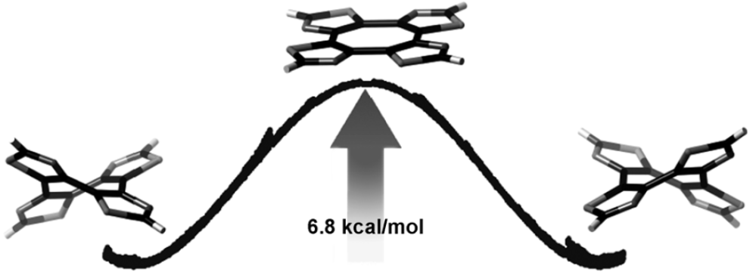
Cyclooctatetraene (COT)
126.1 °
=
=
1.48 Å
1.34 Å
have 8π electrons
non planar tub-shaped structure
tub-to-tub inversion in solution
flexible π conjugated skeleton
ΔG = 6.8 kcal/mol at 298K
=
inversion frequency
6.4 × 10⁷/s
reaction coordinate
Yamaguchi, S. et al. Angew. Chem. Int. Ed. 2012, 51, 5971.
Notes:
まず、シクロオクタテトラエンについて説明します。
シクロオクタテトラエンとは単結合と二重結合が交互につながった8個のp電子を持つ環状の化合物です。
基底状態ではこのように折れ曲がった非平面的なtub型構造をとります。
これは、結合角が120度であるのが好ましいため、平面構造となり結合角が135度とひずんだ構造をとるよりもtub型構造をとるほうが有利であるためです。
一方、溶液中では平面の遷移状態を経由し、tub-to-tub反転と呼ばれる反転を起こします。
例えば、シクロオクタテトラエンの4か所にチアゾール環を縮環させたこのような化合物の反転障壁は室温で6.8kcal/molであり、1秒間に約6400万回反転します。
このような反転を起こすことから、シクロオクタテトラエンは柔軟なp共役系として知られています。
以下、シクロオクタテトラエンのことをCOTと呼びます。
また、本発表中の構造式は炭素や水素などを省略した形で書いています。
例えば、COTは炭素と水素を省略せずに表すとこのようになります。

Slide 4
Hückel’s Rule and NICS(0) Value
Hückel’s rule:
a rule to distinguish whether cyclic conjugated polyenes will have aromatic property
NICS(0) value:
a value by theoretical calculation to estimate aromatic property
cyclic conjugated
polyenes
number of
π electrons
NICS(0) Value
planar
4N + 2
aromatic (芳香族)
negative
4N
anti-aromatic (反芳香族)
positive
( N = 0, 1, 2, …)
non-planar
non-aromatic (非芳香族)
zero
Notes:
次に、Huckel則とNICS(0)値について説明します。
Huckel則とはエネルギーの点から環状の共役分子の芳香族性を分類する規則です。
分子が平面構造の場合、p電子の数が4N+2であれば芳香族、4Nであれば反芳香族、分子が非平面構造の場合、非芳香族となります。
また、芳香族性を理論計算によって見積もる方法としてNICS(0)値の算出があり、これは環中心の仮想原子が受ける磁気的効果の指標です。
NICS(0)値が負の場合芳香族、正の場合反芳香族、0の場合は非芳香族に分類され、その絶対値が大きいほど芳香族性、反芳香族性が大きいことを表します。

Slide 5
Hückel’s Rule and NICS(0) Value
cyclic conjugated
polyenes
number of
π electrons
NICS(0) Value
planar
4N + 2
aromatic (芳香族)
negative
4N
anti-aromatic (反芳香族)
positive
( N = 0, 1, 2, …)
non-planar
non-aromatic (非芳香族)
zero
benzene
NICS(0): -11.5
resonance (共鳴):
the true structure is the mixture of two forms
two forms are not under equilibrate (平衡)
bond lengths are equal
1.39 Å
(no bond alternation)
planar
have 6π electrons
aromatic
aromatic stabilization energy: 124 kJ/mol
Calculatied by HF/6-31G*//B3LYP/6-31G*
Notes:
例えば、ベンゼンは平面構造でありp電子の数が6個であるためHuckel則により芳香族に分類され、そのNICS(0)値は-11.5です。
ベンゼンはCOTと同様に単結合と二重結合が交互につながった構造ですが、結合長はすべて1.39Aです。
ベンゼンは単結合と二重結合の位置が入れ替わったこのような2つの構造を書くことができ、これらは共鳴と呼ばれ、このような矢印を用いて表わされます。
共鳴の関係にある分子の真の構造はそれぞれの構造が混ざり合ったものです。
ベンゼンはこれら2つの構造の中間の構造として存在するため、すべての結合長が同じ長さになります。
また、芳香族性を持つ分子はエネルギー的に安定化されることが知られており、ベンゼンの場合124kJ/molの芳香族安定化エネルギーを受けることができます。

Slide 6
COT Congeners and NICS(0) Value
NICS(0): +1.9
have 8π electrons
non-planar
have 10π electrons
planar
non-aromatic
aromatic
Karadakov, P. B. J. Phys.Chem. A 2008, 112, 12707.
NICS(0): +17.4
Crystal structure of 1
planarized COT
anti-aromatic
Nishinaga, T. et al. J. Am. Chem. Soc. 2010, 132, 1066.
Notes:
COTは8個のp電子を持ちますが、tub型の非平面構造をとるため、Huckel則によって非芳香族に分類され、そのNICS(0)値は+1.9です。
COTに関する研究の１つとして、COTの電子状態や構造の違いがCOTの芳香族性に与える影響が調査されています。
例えば、COTに対して金属カリウムを作用させて化学的に2電子還元を行うと、p電子の数が10個となり、結合ひずみを克服して平面構造をとるため芳香族性を示します。
また、COT骨格に置換基を導入することで平面構造のCOT環を持つ化合物の合成が試みられ、COTにチオフェン環を縮環させ、硫黄原子で架橋した化合物1が合成されました。
単結晶X線構造解析から1は平面構造をとっていることがわかりました。
中央のCOT環のNICS(0)値は+17.4であり、8個のp電子を有するCOTの構造を平面に固定すると反芳香族性を示すことがわかりました。

Slide 7
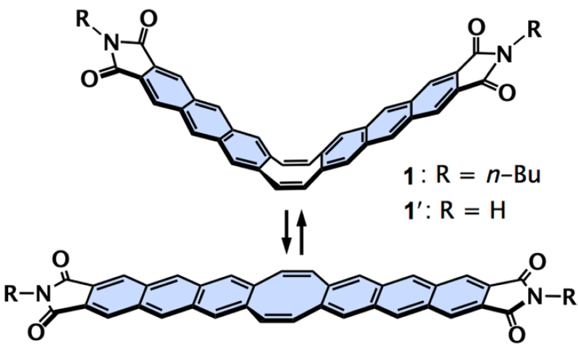
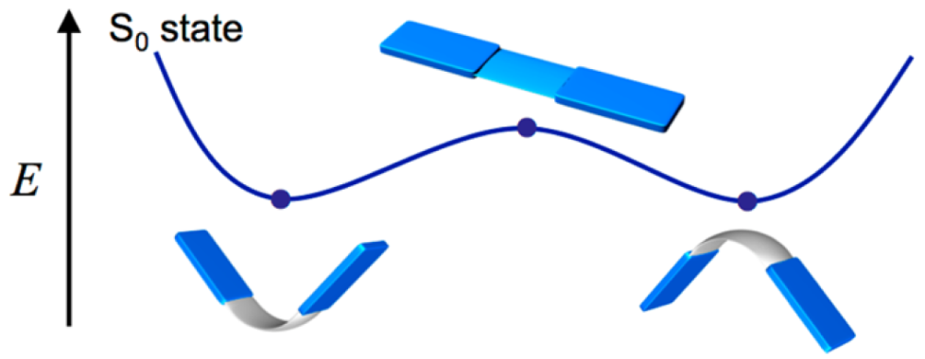
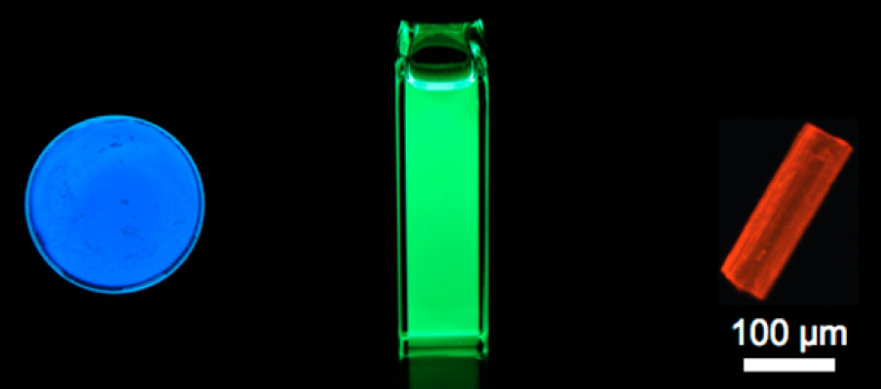
Flexible COT System with RGB Emission
2
Conformation change of 2
Show red, green and blue emissions in different environments
Emissions in PMMA matrix (blue), in CH₂Cl₂ solution (green), and in the crystallian state (red). Photographs under a 365 nm ultraviolet lamp irradiation.
Yamaguchi, S. et al. J. Am. Chem. Soc. 2013, 135, 8842-8845.
Notes:
COTの構造と芳香族性の変化に関する研究のほかに、COTが柔軟なp共役骨格であることを利用し、新たな機能を持った分子の合成も行われています。
例えば、中央にCOT環を持ち、その2箇所に発光性アントラセンイミドを縮環させた化合物2が合成されました。
2は中央にCOT環を持つため、このようなV字型折れ曲がり構造から平面構造を経由し反転します。
2は、365nmという同一波長の励起光に対してポリマー薄膜中では青色、溶液中では緑色、結晶では赤色の発光を示し、同一分子でRGB発光を示すという特異な性質を持っていることが明らかとなりました。

Slide 8
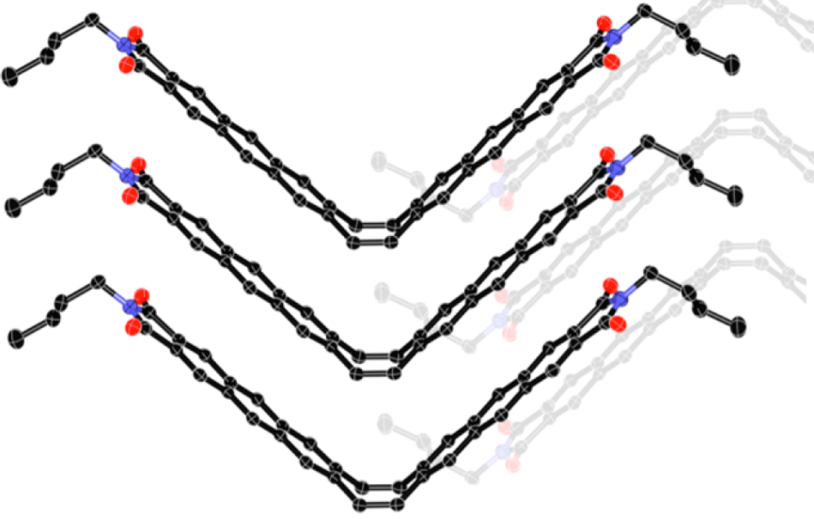
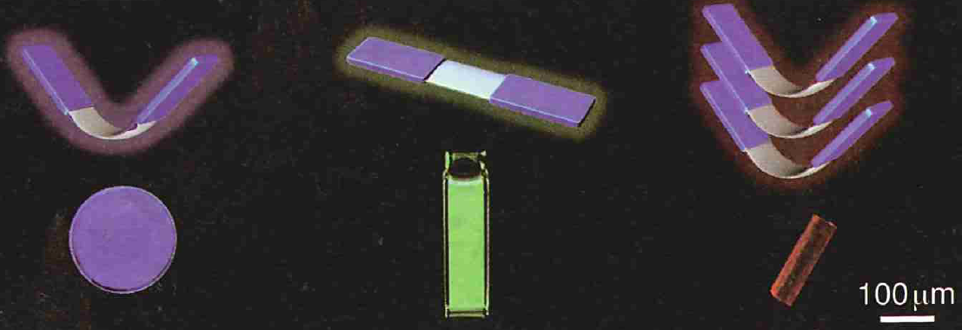
Mechanism of RGB Emission
strong interaction
red emission
excited state
hν
blue
emission
green
emission
ground state
Energy diagram of ground state and excited state of 2
Crystal structure of 2
Sone, R. et al. CHEMISTRY. 2014, 69, 32-37.
Notes:
励起波長を変えることなく3色の発光を示すのはCOTの柔軟性が関わっています。
こちらに2の基底状態と励起状態のエネルギー図を示します。
2が光を吸収すると、最安定なV字型折れ曲がり構造のまま基底状態から励起状態へと遷移します。
薄膜中ではポリマーに捕らえられた分子は自由に構造を変えることができず、V字型折れ曲がり構造を保ったまま青色の発光を示します。
一方、溶液中では、光励起後、分子がV字型折れ曲がり構造から平面型へと構造変化を起こし、よりエネルギーが低い緑色発光を示します。
また、単結晶X線構造解析から、結晶中では2はV字型折れ曲がり構造でスッタキングしていることが明らかとなりました。このことにより、アントラセンイミド間に強い相互作用が働き赤色発光を示します。
このように、COT骨格の柔軟性を生かすことで単成分でRGB発光を実現しました。

Slide 9
Contents
Introduction
Cyclooctatetraene
Hückel’s rule, aromaticity and NICS(0) value
Cyclooctatetraene congeners and their NICS(0) values
Flexible cyclooctatetraene systems and their properties
Twisted cyclooctatetraene congeners
Biradical character
Dimerization of indeno[2,1-a]fluorenes
Properties of twisted cyclooctatetraene
My work
Summary
Notes:
次に、当研究室で合成されたねじれた構造を持つCOT類縁体について、その合成法と物性について説明します。

Slide 10
Biradical Character and Dimerization
Ethylene
π bond energy
270 kJ/mol
closed shell
(閉殻構造)
open shell
(開殻構造)
o-Quinodimethane
aromatic stabilization energy
124 kJ/mol
resonance
closed shell
open shell
Formal [4+4] dimerization of o-quinodimethane
Boekelheide, V. et al. J. Am. Chem. Soc. 1981, 103, 1777.
Notes:
まず、ビラジカル性について説明します。
例えば、エチレンの構造を書く場合、二重結合すなわちp結合を有している閉殻構造のほかに、二重結合が開裂しラジカルを2つ持つこのような開殻構造を書くことができます。
しかし、p結合が開裂するとエネルギーが失われるため、エチレンには開殻構造の寄与はなく通常閉殻構造で表されます。
次に、閉殻構造がこのように表されるo-キノジメタンを考えます。
開殻構造を書くとp結合が開裂した分エネルギーが失われますが、ベンゼン環が形成されるため芳香族安定化エネルギーを受けることができます。
このため、o-キノジメタンはp結合の開裂によって失われるエネルギーを芳香族安定化エネルギーで補うことができるため、共鳴に開殻構造が寄与します。
このような、開殻構造が寄与しラジカルとしての性質を持つ分子をビラジカル性を有する分子と呼びます。
一般的にビラジカル性を持つ化合物は不安定で反応性が高いことが知られています。
このため、反応系中でo-キノジメタンを発生させるとラジカル間に結合が形成される形式的[4+4]二量化反応が起き、8員環を持つ化合物が得られることが報告されています。

Slide 11
Dimerization of Indeno[2,1-a]fluorenes
dimerization and formation of COT ring undergo one step
more π conjugated system having COT ring can be synthesized
new synthetic method of COT ring
Notes:
次に、当研究室で行われたo-キノジメタンを利用した二量化反応について説明します。
このようなジケトンに対して還元及び臭素化によってジブロモジヒドロインデノ[2,1-a]フルオレンを合成しました。
得られたインデノフルオレン誘導体に塩基としてt-BuOKを作用させたところ、中央にCOT環を持つこのような二量体3が得られました。
これは、塩基を作用させることで脱臭化水素反応によってo-キノジメタン骨格を持つブロモインデノフルオレンが発生し、[4+4]二量化反応によってこのような二量体が得られた後、さらに脱臭化水素反応が起きることでCOT環が形成されたと考えられます。
本反応は、二量化とCOT環の生成が1段階の反応で起きます。
また、インデノフルオレン骨格を用いることでよりp共役系が拡張したCOT類縁体を合成することができると考えられます。
このため、このようなインデノフルオレン骨格を用いた[4+4]二量化反応は新たなCOT類縁体の合成法として期待されます。

Slide 12
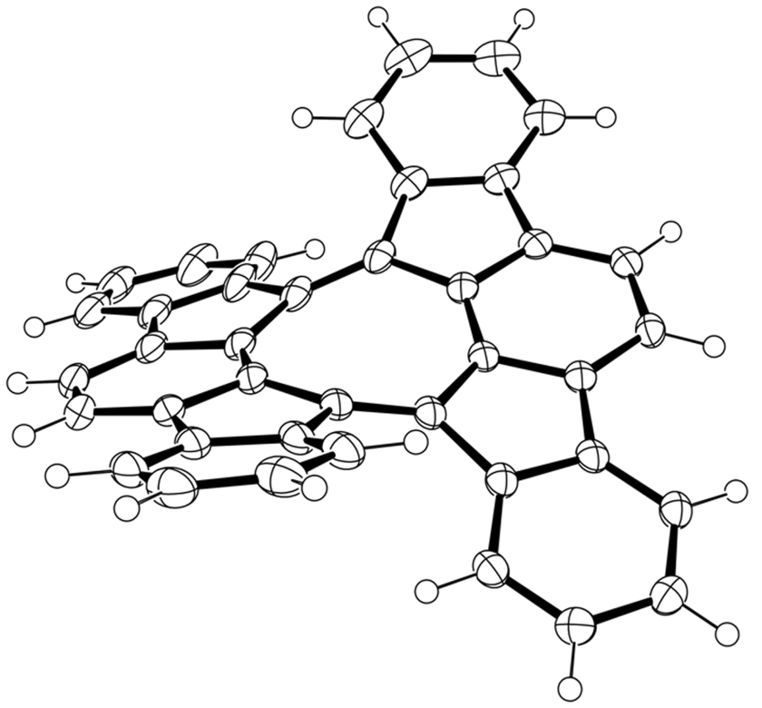
Crystal Structure and NICS(0) Value of Dimer 3
torsion angle
C1-C1’-C4’-C4
C2-C3-C3’-C2’
29.2 °
38.6 °
C4
C2
C3
C1
C1’
COT ring is twisted
(due to the steric repulsion between the closely located hydrogens attached to the peripheral benzene rings)
C3’
C2’
C4’
NICS(0): +11.9
An ORTEP drawing of Dimer 3.
Single crystals of 3 suitable for X-ray analysis were obtained from benzene/methanol.
decreased
anti-aromaticity
Calculatied by HF/6-31G*//B3LYP/6-31G*
Notes:
こちらが二量体3の単結晶X線構造解析の結果です。
C2-C3とC2’-C3’が作る二面角が38.6°と中央のCOT環がねじれていることが明らかとなりました。
これは、隣接するベンゼン環の水素間の立体反発によるためだと考えられます。
このようなねじれたCOT環をもつ化合物の合成例は他になく、二量体3はねじれたCOT環を持つ初めての化合物です。
中央のねじれたCOT環のNICS(0)値は+11.9と反芳香族性を示すものの、その程度は小さくなることが明らかとなりました。

Slide 13
Cyclic Voltammogram of Dimer 3
reduction (receive 1 electron)
i
oxidation (release 1 electron)
generation of 10π aromatic dianion
Cyclic voltammogram in CH₂Cl₂ (V vs. Ag/Ag⁺, containing 0.1 M of nBu₄NClO₄ as a supporting electrolyte, scan rate: 100 mV/s , Fc/Fc⁺ = 0 V)
Two reduction waves corresponds to the generation of 10π aromatic dianion at the central ring of 3 were observed.
Notes:
次に、3の電気化学的測定を行いました。
電気化学測定とは測定試料を溶解させた溶液中に電極を入れ、電位の変化に対して電流値をプロットしたものであり、電流値のピークが電子の受け渡しに対応しています。
赤丸で囲んだピークが還元すなわち電子の受け取りに対応し、緑丸で囲んだピークが酸化すなわち電子の放出に対応しています。
この部分で1電子受け取り、さらに1電子受け取ることで、中央のCOT環が2電子還元を受けて10p電子芳香族ジアニオンが生成していることが分かります。
また、酸化側にはこのような可逆なピークは現れませんでした。
このことから、酸化されたものは安定に存在せず分解していることが考えられます。

Slide 14
My Work
Tobe, Y. et al. Angew. Chem. Int. Ed. 2013, 52, 4184.
Notes:
以上のことから私は、インデノフルオレンの形式的[4+4]二量化反応の一般性を確認すること、新たなp共役系を持つCOT類縁体を合成しその物性を調査することを目的として研究を行っています。
置換基を導入した誘導体の合成によりねじれの違い、非対称な二量体の合成の可能性を探ることを目的とし、Ph基を導入した二量体4の合成を検討しています。
また、末端のベンゼン環をナフタレン環に拡張した二量体5の合成を検討しています。
当研究室では、3に類似の二量体が酸化的に結合を形成し、このような化合物が得られることを報告しています。
二量体5において同様の反応が起きると、COT環を持つこのようなp共役系化合物5’を合成することができると考えられ、p共役形が広がることでHOMO-LUMOgapが狭くなると考えられます。

Slide 15
Structures of Dimer 4 and 5’
Optimized structure by DFT
(B3LYP/6-31G* )
 | torsion angle red | torsion angle orange | NICS(0)
4 | 42.7 ° | 33.6 ° | +12.7
5’ | 4.5 ° | 5.5 ° | +12.2
Notes:
こちらがDFT計算によって最適化された二量体4及び5’の構造です。
二量体4は二量体3と同様にねじれた構造をとっています。
また、二量体5’は脱水素化によって平面構造をとっており、これらの物性に興味が持たれます。

Slide 16
Summary
Planarized COT ring exhibits anti-aromaticity.
Flexible COT system can generate remarkable characteristics.
Twisted COT congener was formed by dimerization of indeno[2,1-a]fluorenes and physical properties were investigated.
Synthesis of two dimers are undergoing.
Notes:
本発表のsummaryです。
COT環の構造を平面に固定すると反芳香族性を示すことが明らかとなり、柔軟なp共役系であるCOTを分子に組み込むことで新規な機能をもつCOT誘導体を合成することができることが分かりました。
indeno[2,1-a]fluoreneの二量化反応によってねじれた構造を持つCOT類縁体が合成され、その物性が調査されました。
以上の知見に基づき、私はこれらの二量体の合成を検討しています。

